Slide 1
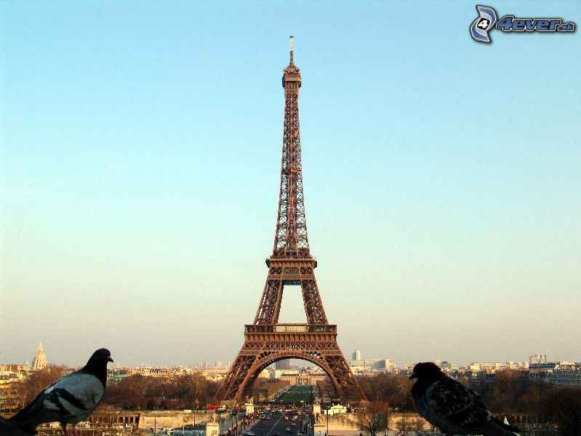
Les écrivains de la France

Slide 2
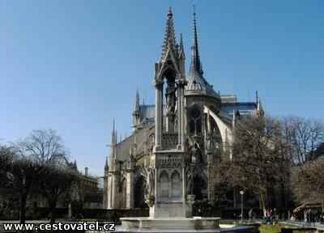
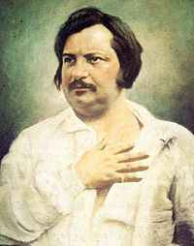
Honoré de Balzac
Propre nom Honoré Balssa
Est un écrivain français. Tour à tour romancier, dramaturge, critique littéraire, critique d'art, essayiste, journaliste, imprimeur, il a laissé une œuvre romanesque qui compte parmi les plus imposantes de la littérature française

Slide 3
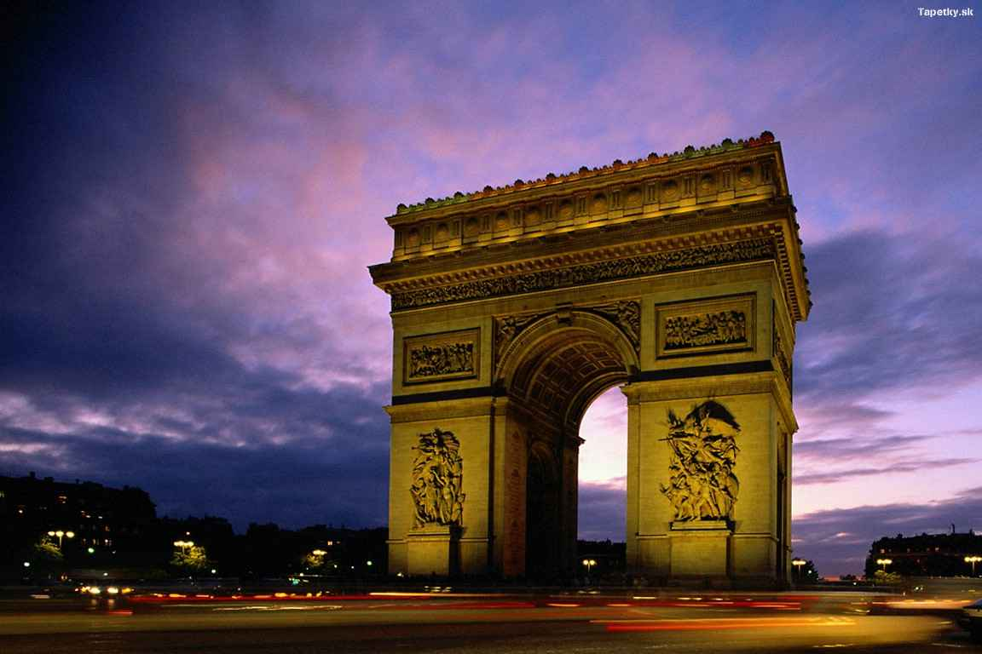
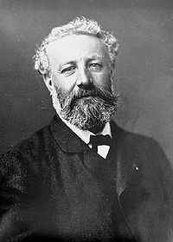
Jules Verne
Jules Verne, né le 8 février 1828 à Nantes et mort le 24 mars 1905 à Amiens, est un écrivain français, dont une grande partie de l'œuvre est consacrée à des romans d'aventures et de science-fiction (ou du roman d'anticipation).

Slide 4
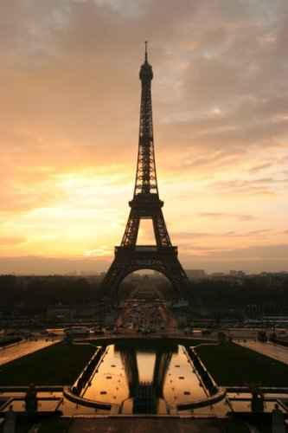
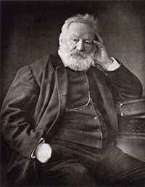
Victor Hugo
Victor-Marie Hugo, né la 26 février 1802 à Besançon et mort le 22 mai 1885 à Paris, est un écrivain, dramaturge, poète, homme politique, académicien et intellectuel engagé français, considéré comme l'un des plus importants écrivains romantiques de langue française.
Victor Hugo occupe une place importante dans l'histoire des lettres françaises et celle du XIXe siècle.

Slide 5
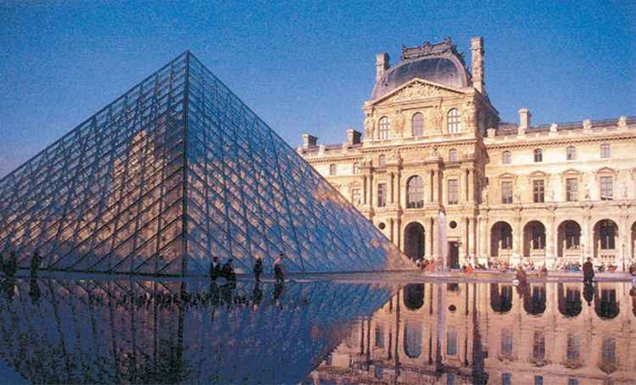
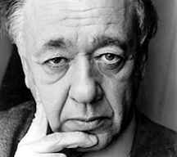
Eugene Ionesco
Eugène Ionesco, né Eugen Ionescu le 26 novembre 19091 à Slatina, Roumanie et mort le 28 mars 1994 à Paris, est un auteur dramatique et écrivain roumain et français. Il passa une majeure partie de sa vie à voyager entre la France et la Roumanie. Représentant du théâtre de l'absurde, il a écrit de nombreuses œuvres dont les plus connues sont La Cantatrice chauve, Les Chaises ou bien encore Rhinocéros.

Slide 6
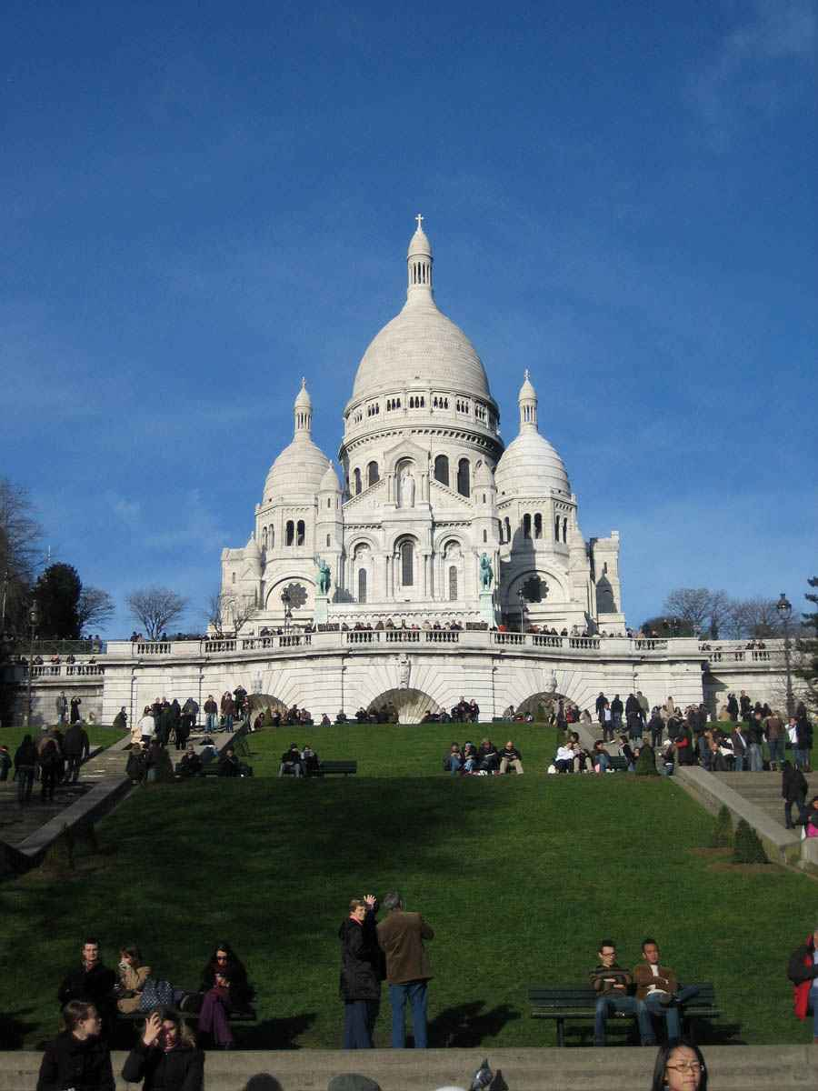
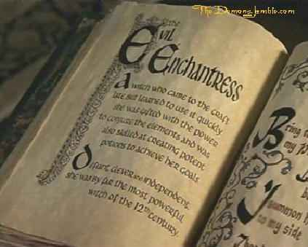
Littérature française
La littérature française comprend l'ensemble des œuvres écrites par des auteurs de nationalité française ou de langue française. Son histoire commence en ancien français au Moyen Âge et se perpétue aujourd'hui.

Slide 7
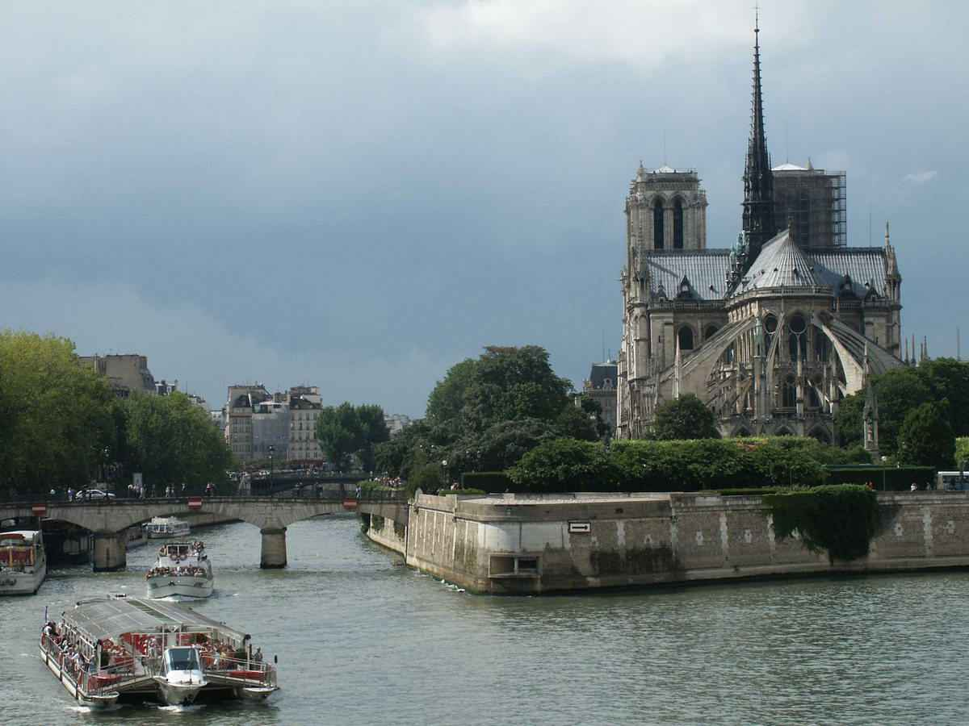
Fin Stanislava Mantičová

